Slide 1
RAPORT O STANIE MIENIA GMINY MIASTO WĄBRZEŹNO 2020

Slide 2
PRIORYTETY 2020 ROKU
Przeciwdziałanie skutkom pandemii Covid-19
Rozwój budownictwa mieszkaniowego wielorodzinnego
Wsparcie seniorów
Promocja miasta i rozwój turystyki
Wsparcie budżetu miasta poprzez realizację inwestycji współfinansowanych z dotacji zewnętrznych

Slide 3
CELE NA KOLEJNE LATA
Odbudowa więzi społecznych poprzez atrakcyjną ofertę kulturalną i rozrywkową oraz partycypację dającą mieszkańcom możliwość współdecydowania o losach miasta
Stwarzanie systemu zachęt do zamieszkania w Wąbrzeźnie poprzez szeroką promocję walorów miasta oraz poszerzanie oferty mieszkaniowej
Włączenie seniorów w budowanie „Miasta Przyjaznego Seniorom” poprzez stworzenie Wąbrzeskiej Rady Seniorów oraz przeciwdziałanie wykluczeniu społecznemu seniorów
Wsparcie lokalnej gospodarki oraz stworzenie atrakcyjnych warunków do tworzenia nowych miejsc pracy
Rozwój turystyki budowanej na walorach wypoczynkowych miasta oraz reaktywacja żeglarstwa i sportów wodnych

Slide 4
ZAWARTOŚĆ
URZĄD MIASTA
REALIZACJA POLITYK, PROGRAMÓW I STRATEGII
FINANSE GMINY
PROMOCJA MIASTA
WSPÓŁPRACA ZAGRANICZNA
SPÓŁKI KOMUNALNE I JEDNOSTKI ORGANIZACYJNE GMINY
MIESZKAŃCY GMINY
RYNEK PRACY
OCHRONA ZDROWIA
MIEJSKA KOMISJA ROZWIĄZYWANIA PROBLEMÓW ALKOHOLOWYCH
POMOC SPOŁECZNA
DZIAŁALNOŚĆ INWESTYCYJNA
GOSPODARKA MIESZKANIOWA I KOMUNALNA
SPRAWY OBYWATELSKIE
PRZESTĘPCZOŚĆ W GMINIE
EDUKACJA
JEDNOSTKI KULTURY
TRANSPORT
PRZEDSIĘBIORCY
OCHRONA ŚRODOWISKA
PLANOWANIE PRZESTRZENNE
RADA MIASTA

Slide 5
URZĄD MIASTA
W Urzędzie 31.12.2020 r. pracowały 73 osoby oraz 24 osoby w ramach prac interwencyjnych
Burmistrz Wąbrzeźna wydał 158 zarządzeń
do Urzędu wpłynęło ok. 6 000 pism

Slide 6
REALIZACJA POLITYK, PROGRAMÓW I STRATEGII
Strategia Rozwoju Miasta na lata 2011 – 2030
Program Rewitalizacji Miasta Wąbrzeźno na lata 2016 – 2023
Program Ochrony Środowiska dla Gminy Miasto Wąbrzeźno na lata 2017 – 2020 z uwzględnieniem perspektywy do 2024 r.
Program usuwania azbestu i wyrobów zawierających azbest z terenu Gminy Miasto Wąbrzeźno
Plan gospodarki niskoemisyjnej
Aktualizacja założeń do planu zaopatrzenia w ciepło, energię elektryczną i paliwa gazowe dla Gminy Miasto Wąbrzeźno
Gminny Program Opieki nad Zabytkami
Wieloletni program gospodarowania mieszkaniowym zasobem Gminy Miasto Wąbrzeźno na lata 2016 – 2021
Wieloletnia Prognoza Finansowa
Program współpracy Gminy Miasto Wąbrzeźno z organizacjami pozarządowymi w 2020 r.

Slide 7
FINANSE GMINY
Dochody miasta w kwocie 69.701.067 zł, w tym planowane dochody majątkowe 5.048.852,96 zł
Wydatki miasta w kwocie 75.001.067,85 zł, w tym planowane wydatki majątkowe 10.791.076,48 zł
Deficyt w kwocie 5.300.000,00 zł planowany do pokrycia środkami uzyskanymi z kredytu długoterminowego inwestycyjnego
Wykonanie dochodów | Wykonanie wydatków
67.872.611,12 zł | 70.651.949,64 zł

Slide 8
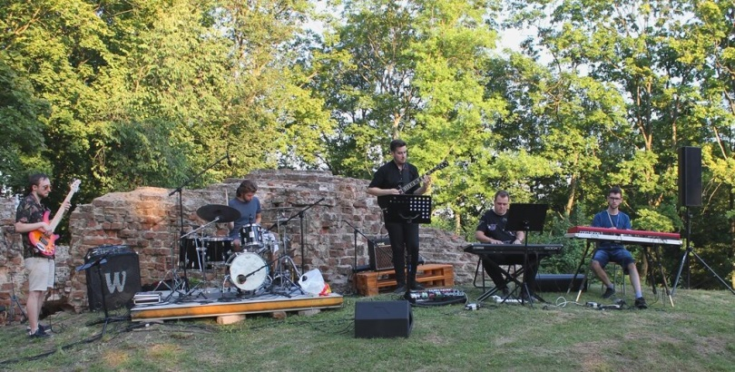
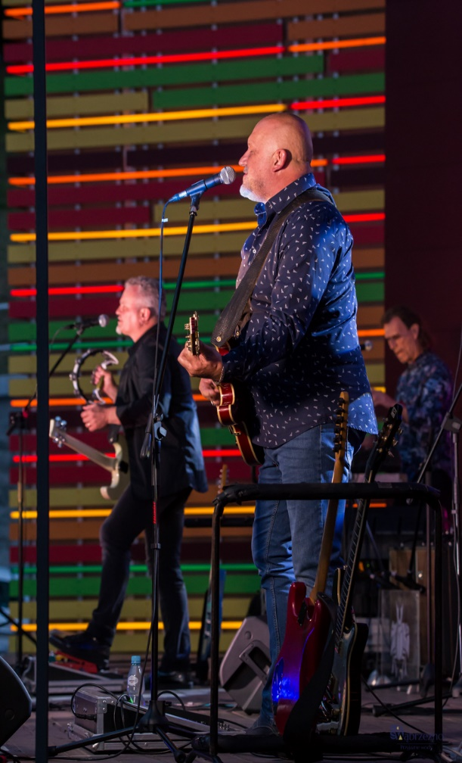
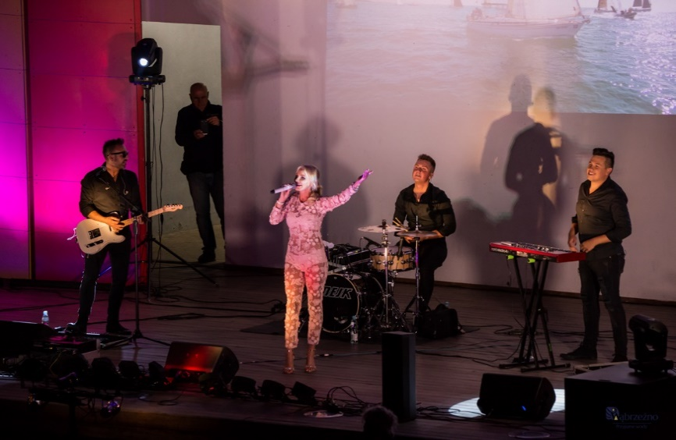
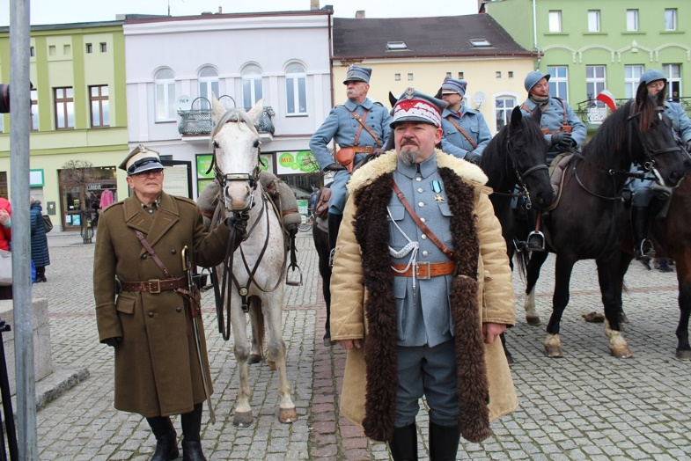
PROMOCJA
Koncert Jam Session
Koncert zespołu Mejk
Koncert zespołu Żuki
100.rocznica powrotu Wąbrzeźna do Macierzy - rekonstrukcja wydarzeń

Slide 9
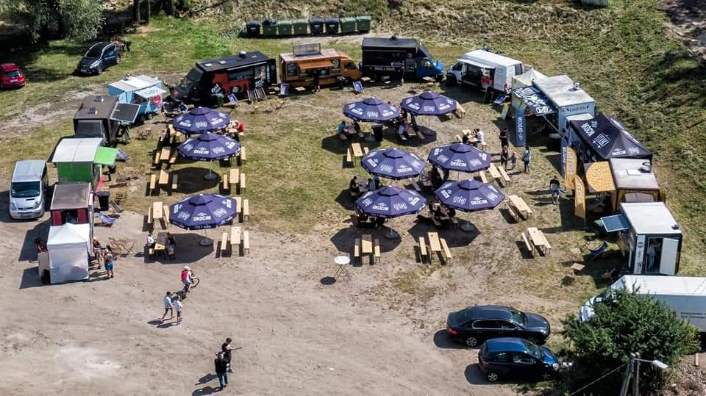
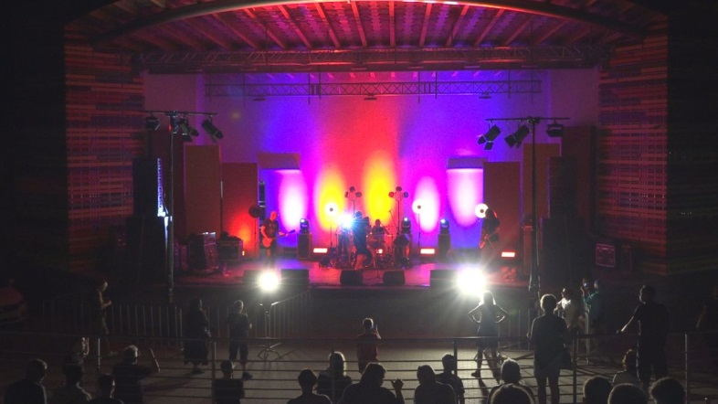
PROMOCJA
Zlot Food Trucków
II Wąbrzeskie Rockowisko

Slide 10
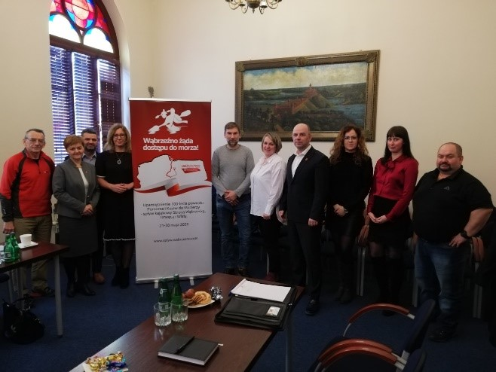
PROMOCJA
Zadania niezrealizowane

Slide 11
PROMOCJA
Koszt wszelkich materiałów promocyjnych wyniósł 141.318,70 zł

Slide 12
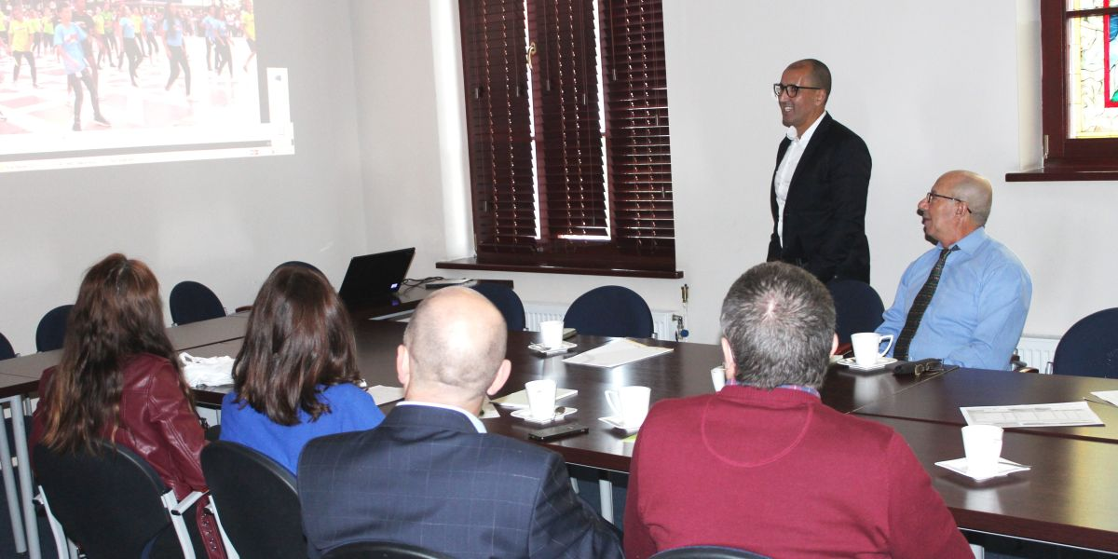
WSPÓŁPRACA ZAGRANICZNA
Realizacja projektu trójstronnego (Wąbrzeźno, Syke, Al Hoceima) pn. „Międzynarodowa Wymiana Młodzieży – z okazji Dnia Pamięci o Holokauście – „Utrzymywanie żywych wspomnień”, dofinansowany ze środków Polsko – Niemieckiej Współpracy Młodzieży.
I edycja projektu odbyła się w Syke w terminie 20 - 30 stycznia 2020 r. Podczas jedenastodniowego pobytu młodzież z Polski, Niemiec i Maroka realizowała bogaty program
Spotkanie w Wąbrzeźnie w ramach projektu trójstronnego: Wąbrzeźno, Syke, Al Hoceima

Slide 13
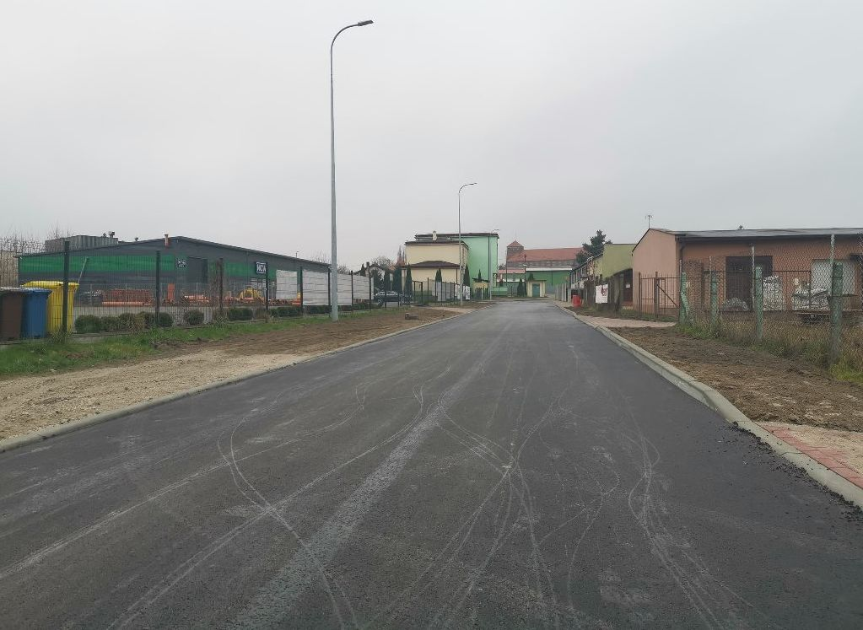
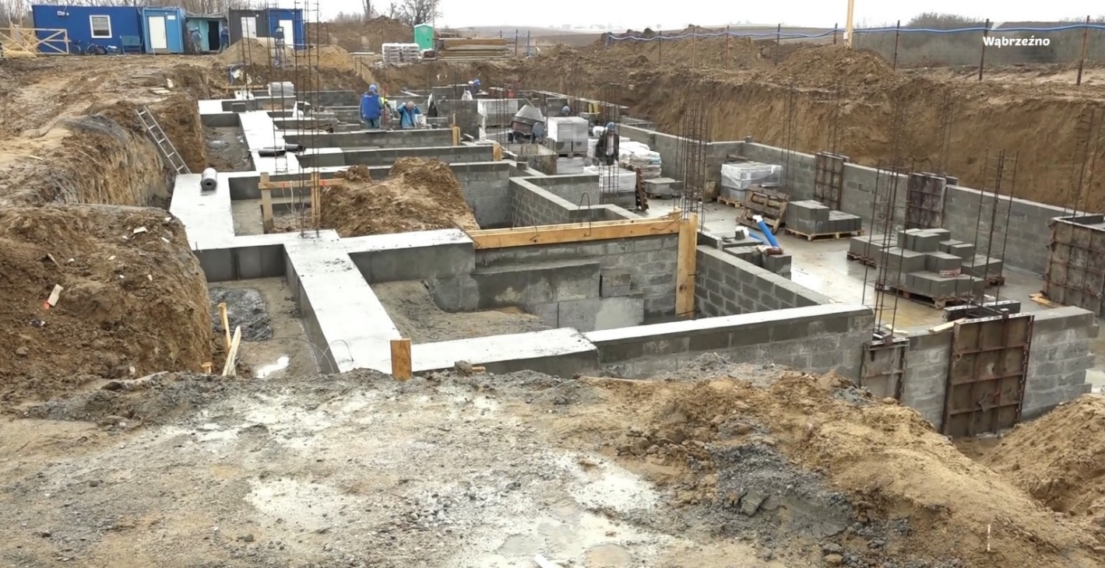
SPÓŁKI KOMUNALNE I JEDNOSTKI
MIEJSKI ZAKŁAD ENERGETYKI CIEPLNEJ WODOCIĄGÓW I KANALIZACJI SP. O.O.
REGIONALNE WĄBRZESKIE TOWARZYSTWO BUDOWNICTWA SPOŁECZEGO SP. Z O.O.
MIEJSKI ZAKŁAD USŁUG KOMUNALNYCH
Ulica Budowlana po przebudowie
Budowa budynku mieszkalnego na ul. Dantyszka 10

Slide 14
MIESZKAŃCY GMINY

Slide 15
MIESZKAŃCY GMINY

Slide 16
RYNEK PRACY
Liczba osób bezrobotnych w latach 2017 - 2020

Slide 17
OCHRONA ZDROWIA
Na terenie Gminy Miasto Wąbrzeźno, według stanu na 31 grudnia 2020 roku, zarejestrowanych było:
16 podmiotów wykonujących działalność leczniczą
7 aptek

Slide 18
MIEJSKA KOMISJA ROZWIĄZYWANIA PROBLEMÓW ALKOHOLOWYCH
Na 1 stycznia 2020 r. 43 podmioty posiadały zezwolenie na sprzedaż napojów alkoholowych, a na 31 grudnia 2020 r. - 49
Wysokość środków uzyskanych przez gminę z tytułu udzielonych zezwoleń na sprzedaż alkoholu wyniosła 345.770,62 zł

Slide 19
POMOC SPOŁECZNA
Beneficjentami środowiskowej pomocy społecznej w 2020 r. było 1.152 mieszkańców
W 2020 roku przeciwdziałania przemocy w rodzinie były podejmowane w 47 rodzinach
Z Karty Dużej Rodziny skorzystało 32 rodzin
Rządowy program „Rodzina 500+” objął 1357 rodzin
Rządowy Program „Dobry start” objął 1067 rodzin, w tym 1490 dzieci

Slide 20
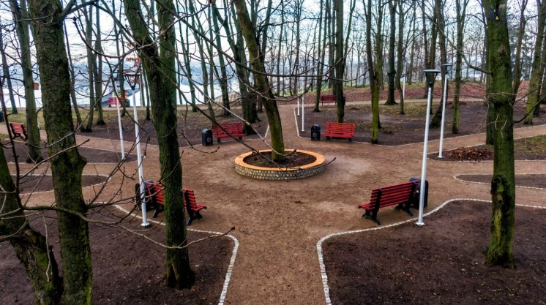
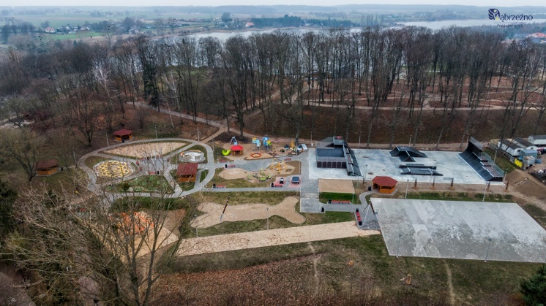
DZIAŁALNOŚĆ INWESTYCYJNA
Rewitalizacja Podzamcza – modernizacja parku na Wzgórzu Zamkowym oraz budowa parku rekreacji
Koszty poniesione i do poniesienia | Uzyskane dofinansowanie
4.582.980,00 zł (2021) | 3.194.981,77 zł, z czego: - 2.744.747,14 zł (EFRR), - 450.234,63 zł (budżet państwa)

Slide 21
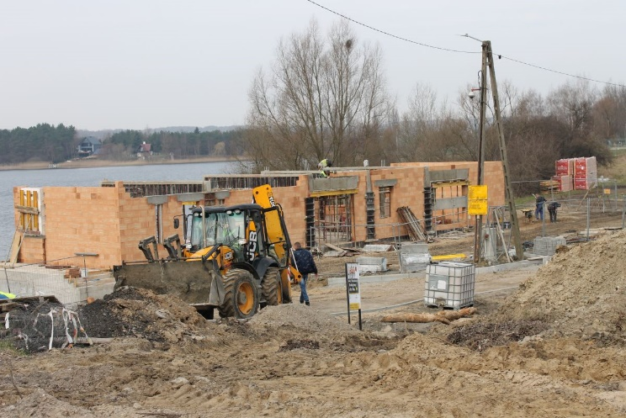
DZIAŁALNOŚĆ INWESTYCYJNA
Koszty poniesione i do poniesienia | Uzyskane dofinansowanie
5.771.545,50 zł, z czego: - 1.192.426,55 zł (2020 ) - 4.579.118,95 zł (2021 ) | 4.756.219,47 zł (EFRR): - 1.009.662,84 zł (2020), - 3.746.556,63 zł (2021)
Budowa przystani sportów wodnych

Slide 22
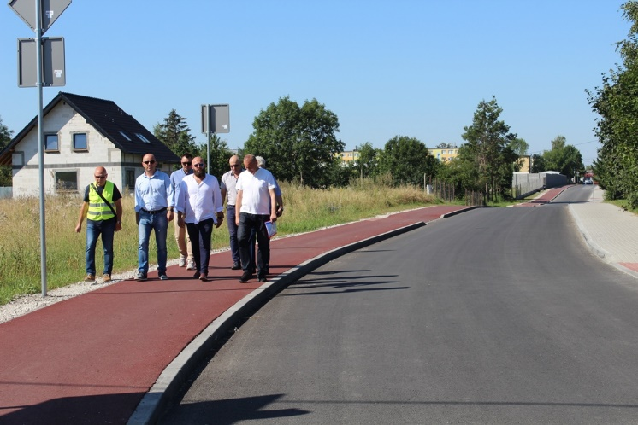
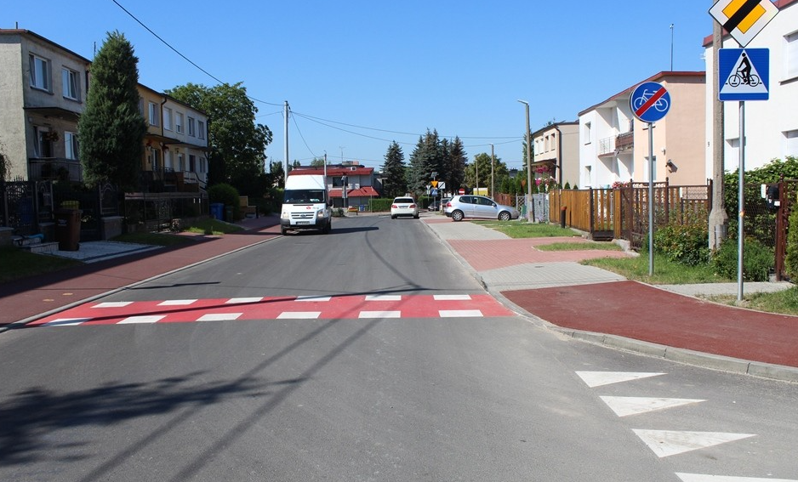
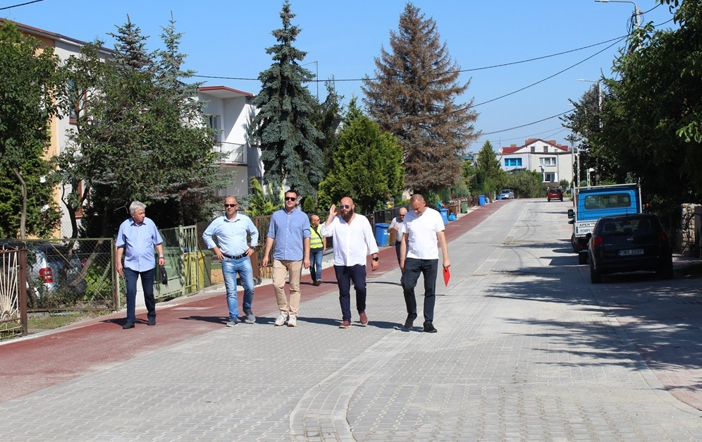
DZIAŁALNOŚĆ INWESTYCYJNA
Przebudowa ulic Pięknej, Kwiatowej i Wspólnej
Koszty poniesione i do poniesienia | Uzyskane dofinansowanie
4.033.345,77 zł (2019 – 2020), z czego: - 2.012.982,88 zł (2020) | 2.016.672,00 zł (FDS)

Slide 23
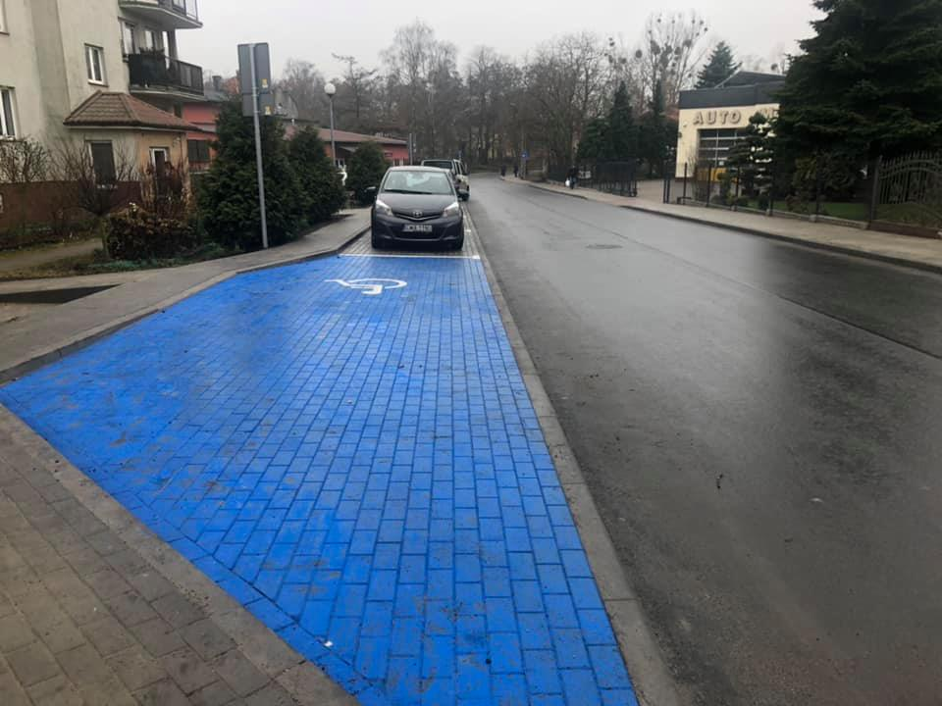
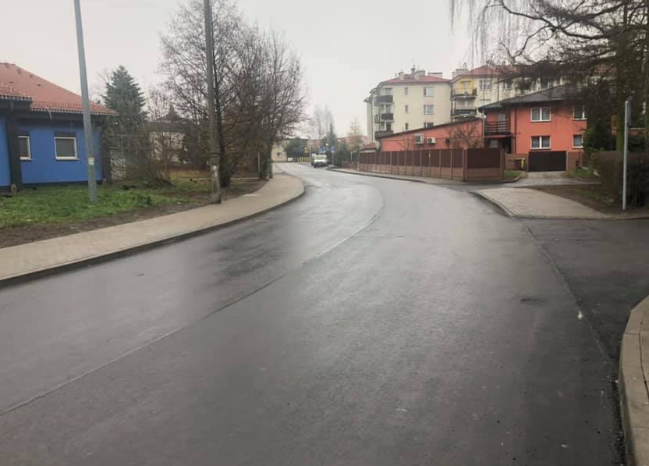
DZIAŁALNOŚĆ INWESTYCYJNA
Ulica Legionistów po przebudowie
Koszty poniesione i do poniesienia | Uzyskane dofinansowanie
663.013,28 zł | 331.506,00 zł (FDS) 331.507,28 zł (RFIL)

Slide 24
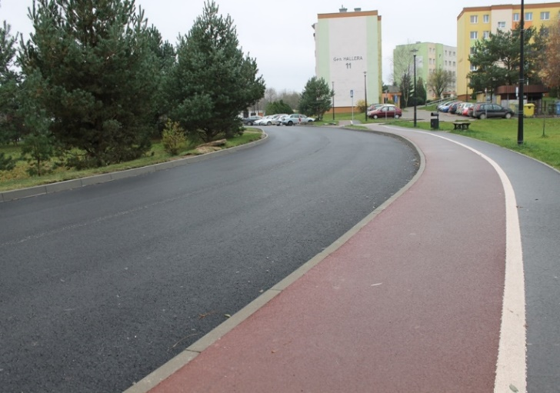
DZIAŁALNOŚĆ INWESTYCYJNA
Ulica Generała Hallera po przebudowie
Koszty poniesione i do poniesienia | Uzyskane dofinansowanie
1.904.615,26 zł, z czego; - 952.307,63 zł (2020) | 952.307,00 zł (FDS)

Slide 25
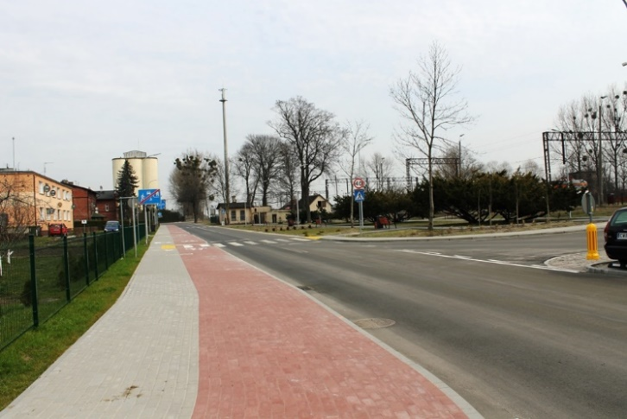
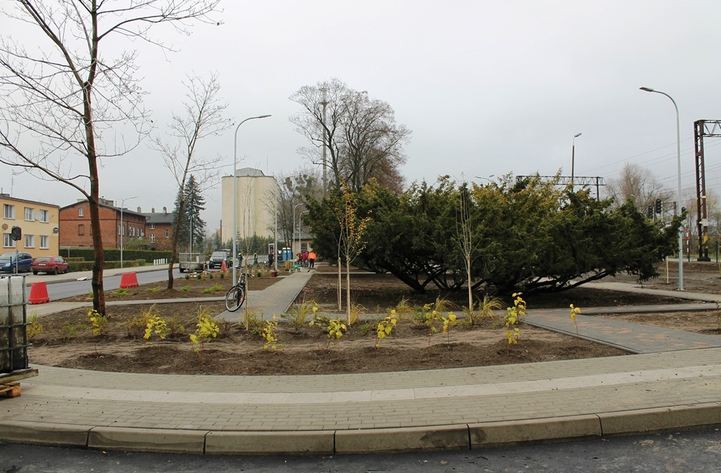
DZIAŁALNOŚĆ INWESTYCYJNA
Przyjazny dworzec kolejowy w Wąbrzeźnie
Koszty poniesione i do poniesienia | Uzyskane dofinansowanie
1.092.876,34 zł | 927.754,88 zł (EFFR)

Slide 26
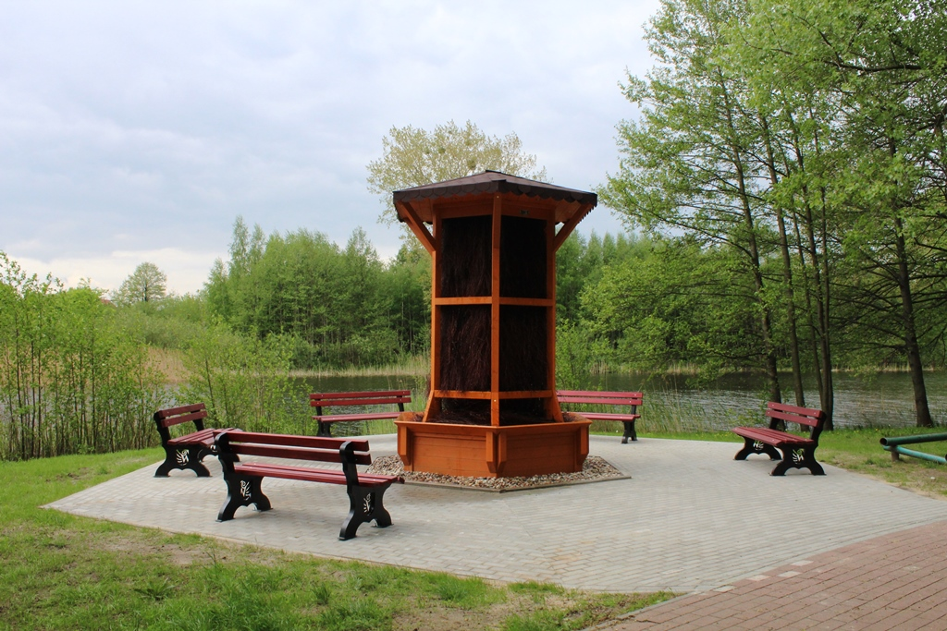
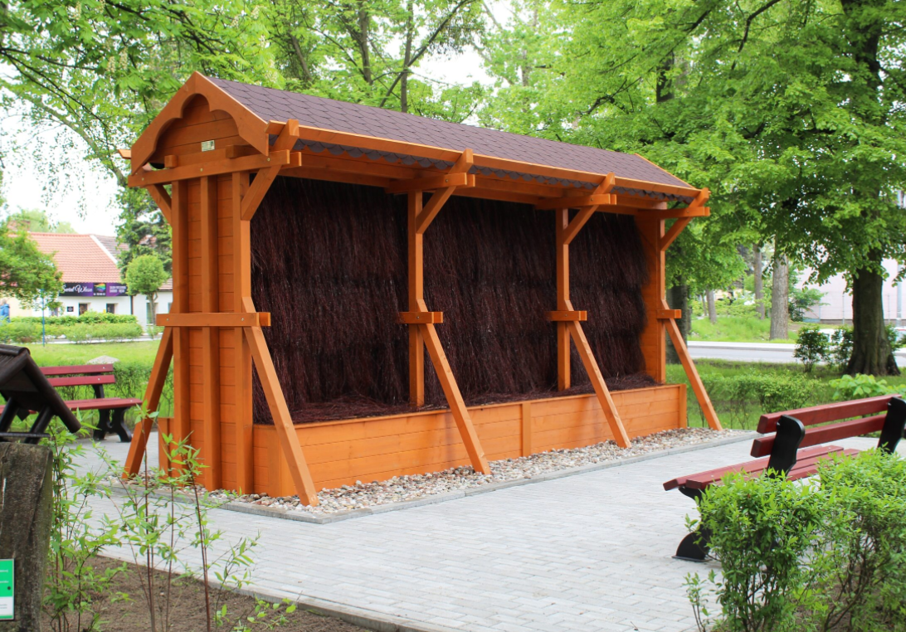
DZIAŁALNOŚĆ INWESTYCYJNA
Tężnie solankowe na Podzamczu i w parku przy WDK
Koszty poniesione i do poniesienia | Uzyskane dofinansowanie
157.736,00 zł | 156.636,60 zł (RFIL)

Slide 27
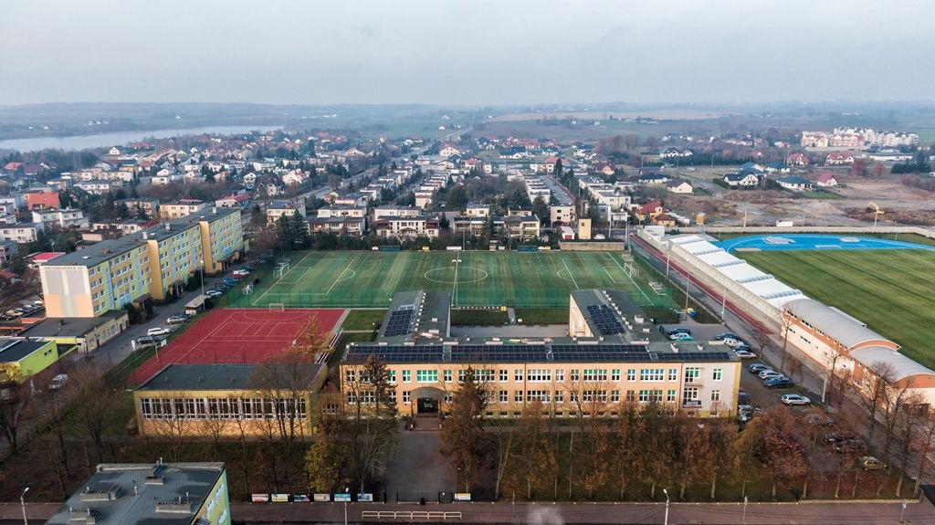
DZIAŁALNOŚĆ INWESTYCYJNA
Instalacja fotowoltaiczna na dachu SP3
Koszty poniesione i do poniesienia | Uzyskane dofinansowanie
275.206,50 zł | 100.881,00 (EFRR)

Slide 28
GOSPODARKA MIESZKANIOWA I KOMUNALNA
Łącznie w zasobie gminy na 1 stycznia 2020 r. znajdowało się 246 mieszkań, natomiast na 31 grudnia 2020 r. w zasobie było ich 241. Zmniejszenie się liczby mieszkań związane było z wykupami lokali przez najemców
Lokale użytkowe w zasobie gminy na początku 2020 r.:
Poniatowskiego 8 – 2 lokale o powierzchniach użytkowych 17,92 m² oraz 17,50 m²
Poniatowskiego 10 – 1 lokal o powierzchni użytkowej 40,00 m²
Wolności 38 – 1 lokal o powierzchni użytkowej 179,56 m²
Matejki 11 – lokal o powierzchni użytkowej 314,00 m²
Na własność komunalną Gminy Miasto Wąbrzeźno składają się grunty o łącznej powierzchni 146,3 ha
W 2020 r. sprzedano nieruchomości gruntowe przy ul. Grudziądzkiej, Cytrynowej, Żeromskiego, Macieja Rataja, Malinowej, Grabowej, Bukowej i Wolności o łącznej powierzchni 0,4307 ha oraz 5 lokali mieszkalnych położonych przy ulicy Chełmińskiej 16, Kopernika 9, Kościuszki 13, 1 Maja 26 i Nadbrzeżnej

Slide 29
SPRAWY OBYWATELSKIE
BUDŻET OBYWATELSKI 2019
W 2020 r. realizowane były zadania VI edycji budżetu obywatelskiego
Pula budżetu obywatelskiego: 500.000,00 zł
Zgłoszono 51 projektów, z których 10 odrzucono, a 41 przyjęto pod głosowanie
W głosowaniu wzięło udział 4.228 mieszkańców
Głosy oddane elektronicznie: 2.016 (48%)
Głosy oddane papierowo: 2.212 (52%)
Głosy ważne – 3.866 (91%)
Głosy nieważne – 362 (9%)

Slide 30
SPRAWY OBYWATELSKIE
BUDŻET OBYWATELSKI 2019
Do realizacji przyjęto 11 projektów:
Np. | Nazwa projektu | Wartość szacunkowa projektu | Liczba głosów oddanych na projekt (głosy ważne) | UWAGI
1. | Adopcyjny dom tymczasowy dla zwierząt bezdomnych | 42.800 zł | 967 | zrealizowany
2. | Wodny plac zabaw na plaży miejskiej | 150.000 zł | 861 | w trakcie realizacji
3. | Plaża bez barier - wykonanie drewnianej ścieżki przez plażę | 45.000 zł | 854 | zrealizowany w ramach inwestycji: budowa przystani sportów wodnych
4. | Budowa dwóch tężni solankowych | 140.000 zł | 781 | zrealizowany
5. | Czytniki - nowoczesne czytanie w MiPBP | 7.000 zł | 728 | zrealizowany
6. | Łąki kwietne i budki dla owadów | 5.000 zł | 725 | zrealizowany
7. | Bezpieczny ratownik - bezpieczny wąbrzeźnianin | 65.000 zł | 714 | zrealizowany
8. | Budki lęgowe dla ptaków | 5.000 zł | 636 | zrealizowany
9. | "Bez smartfona - więcej ruchu, maluchu! Bajkowy tor przeszkód". | 18.000 zł | 624 | zrealizowany
10. | Siatkarskie przedszkole z WSR Werewolves | 3.200 zł | 610 | zrealizowany
11. | Roleta na okno dachowe w MiPBP | 15.000 zł | 603 | zrealizowany

Slide 31
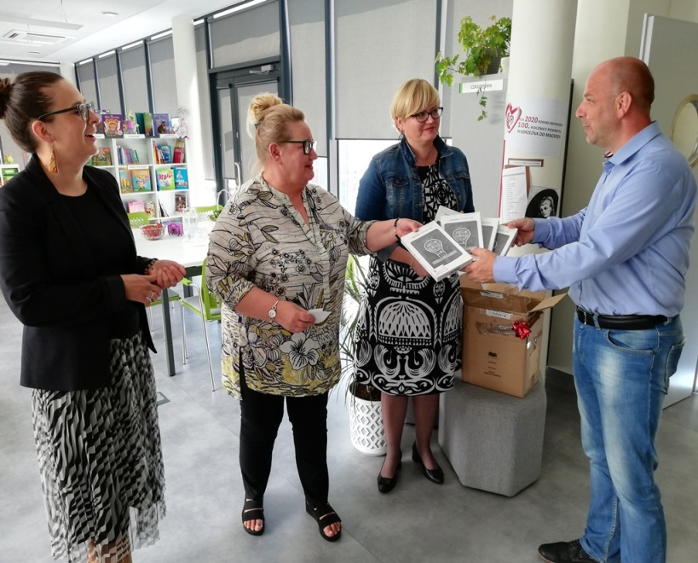
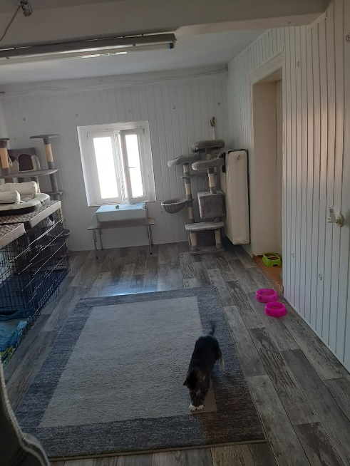
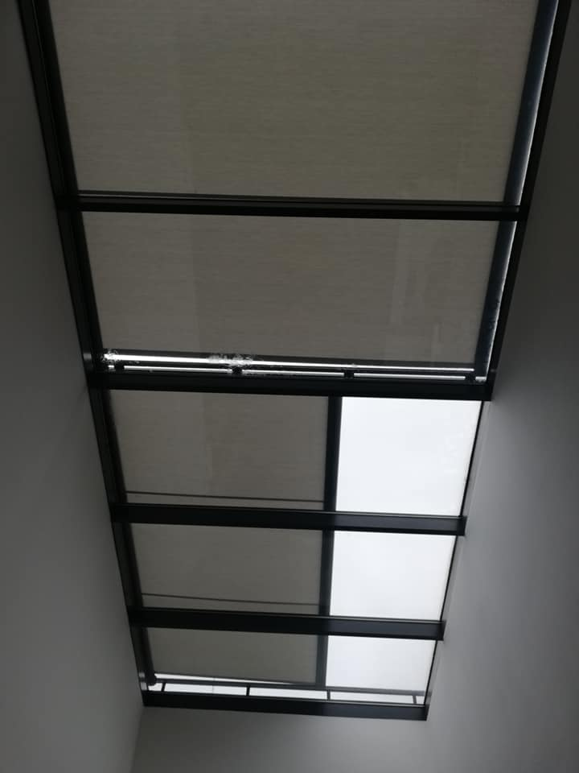
SPRAWY OBYWATELSKIE
BUDŻET OBYWATELSKI 2019

Slide 32
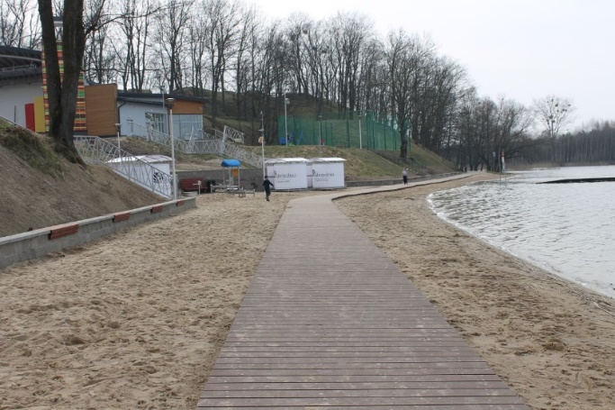
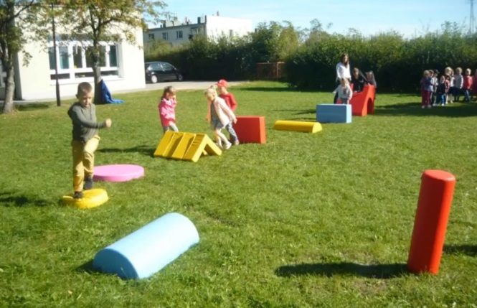
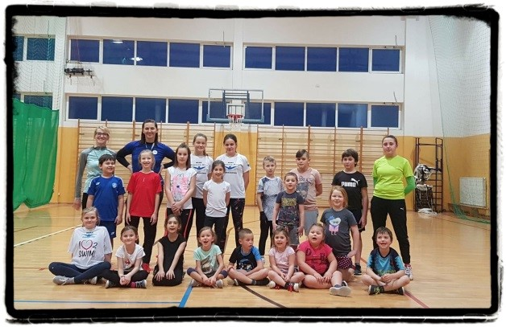
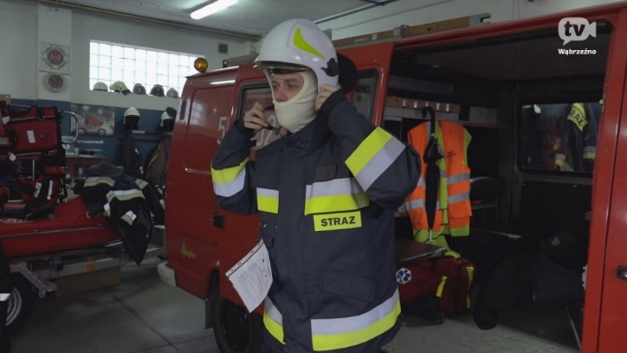
SPRAWY OBYWATELSKIE
BUDŻET OBYWATELSKI 2019

Slide 33
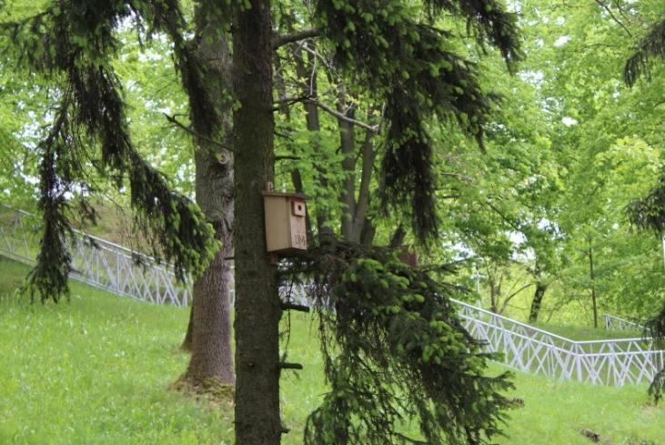
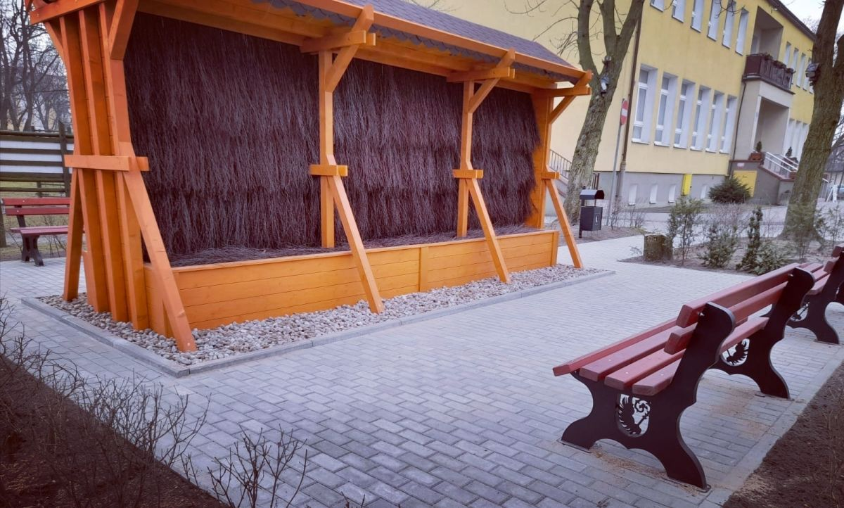
SPRAWY OBYWATELSKIE
BUDŻET OBYWATELSKI 2019

Slide 34
SPRAWY OBYWATELSKIE
KONSULTACJE SPOŁECZNE - przeprowadzono 5 konsultacji społecznych. Łącznie wzięło w nich udział 159 osób
UDOSTĘPNIENIE INFORMACJI PUBLICZNEJ - do urzędu wpłynęły 22 wnioski
SKARGI - do Urzędu wpłynęła 1 skarga

Slide 35
SPRAWY OBYWATELSKIE
ORGANIZACJE POZARZĄDOWE
W mieście w 2020 roku funkcjonowało 35 organizacji pozarządowych, w tym:
5 fundacji
27 stowarzyszeń
3 kluby sportowe

Slide 36
SPRAWY OBYWATELSKIE
W 2020 r. nie ogłaszano otwartych konkursów ofert skierowanych do organizacji pozarządowych dotyczących powierzenia wykonania zadań publicznych.
W otwartym konkursie na wsparcie wykonania zadań publicznych zorganizowanym w grudniu 2019 r. wpłynęło 28 zadań
Z uwagi na trwającą pandemię w 2020 r. i wprowadzone w związku z nią obostrzenia nie zrealizowano 19 projektów (5 częściowo i 14 w całości)

Slide 37
PRZESTĘPCZOŚĆ W GMINIE
POLICJA
W Komendzie Powiatowej Policji w Wąbrzeźnie w Wydziale Kryminalnym łącznie stwierdzono 263 przestępstw (w roku 2019 - 274) z czego:
Inne przestępstwa kryminalne - 138 (w roku 2019 – 44)
Gospodarcze - 21 (w roku 2019 – 105)
Rozboje - 1 (w roku 2019 – 3)
Bójki i pobicia - 3 (w roku 2019 – 3)
Kradzieże - 35 (w roku 2019 – 20)
Kradzież samochodu - 4 (w roku 2019 – 0)
Kradzież z włamaniem - 15 (w roku 2019 – 17)
Jazda pod wpływem alkoholu - 14 (w roku 2019 – 19)
Przestępstwa narkotykowe - 22 (w roku 2019 – 36)
Uszkodzenie mienia - 10 (w roku 2019 – 13)
Zdarzenia drogowe:
Wypadki – 3 (w roku 2019 – 2)
Kolizje – 107 (w roku 2019 – 106)
Zabici – 0 (w roku 2019 – 0)
Ranni – 3 (w roku 2019 – 2)

Slide 38
PRZESTĘPCZOŚĆ W GMINIE
STRAŻ MIEJSKA
W 2020 r. Straż Miejska podjęła 1362 interwencje porządkowe. W ich efekcie skierowano 15 wniosków o ukaranie oraz wymierzono 77 mandatów. Dotyczyły najczęściej zanieczyszczenia terenów komunalnych, niszczenia zieleni, niezachowania środków ostrożności przy trzymaniu zwierząt.
Strażnicy miejscy odebrali 485 zgłoszeń i zawiadomień, podjęli 1270 interwencji prewencyjnych głównie w sprawach: zaśmiecania, podejrzenia o spalania nieczystości, zakłócania porządku, braku wykaszania chwastów, braku odpowiedniego nadzoru nad zwierzętami. Od marca 2020 r. intensywnie wspierają instytucje odpowiedzialne za walkę z COVID-19 (MOPS, SANEPID, SŁUŻBĘ ZDROWIA).

Slide 39
EDUKACJA
Liczba oddziałów i dzieci w placówkach oświatowych 2019/2020
Odziały/klasy | Liczba oddziałów | Liczba dzieci
Szkolne | 47 (47) | 1093 (1082)
Przedszkolne | 17 (16) | 407 (387)
* Dane podane w nawiasie dotyczą roku szkolnego 2018/2019

Slide 40
EDUKACJA
Stan zatrudnienia w miejskich placówkach oświatowych 2018/2019
 | Nauczyciele |  |  | Pracownicy |  |  |  | Razem
Nazwa szkoły/ placówki | Pełnozatrudnieni | Niepełnozatrudnieni |  | administracja |  | obsługa
 |  | osoby | w etatach | osoby | w etatach | osoby | w etatach | osoby | w etatach
SP2 | 59 | 8 | 3,63 | 4 | 4 | 36 | 36 | 103 | 98,63
SP3 | 51 | 3 | 1,46 | 3 | 3 | 14 | 14 | 71 | 69,42
Bajka | 18 | 1 | 0,14 | 2 | 2 | 15 | 15 | 34 | 33,14
RAZEM | 128 | 12 | 5,23 | 9 | 9 | 65 | 65 | 208 | 191,19

Slide 41
EDUKACJA
Finansowanie oświaty 2016/2017 - 2019/2020

Slide 42
EDUKACJA
Finansowanie oświaty 2019/2020-2020/2021
Rok | Wydatki ma oświatę (wykonanie) | Subwencja | Procent
2016/2017 | 15 221 034,32 | 8 493 177,00 | 55,80%
2017/2018 | 16 113 673,09 | 8 341 976,00 | 51,77%
2018/2019 | 17 640 453,93 | 8 747 464,00 | 49,59%
2019/2020-2020-2021 | 17.718.621,75 | 8.120.922,00 | 45,83%

Slide 43
JEDNOSTKI KULTURY
MIEJSKA I POWIATOWA BIBLIOTEKA PUBLICZNA IM. WITALISA SZLACHCIKOWSKIEGO
Księgozbiór na 1 stycznia 2020 r. wynosił 52 703 woluminów, zaś na koniec roku 53.815
Biblioteka zatrudniała 8 pracownic i pracowników
Biblioteka zorganizowała 117 imprez (w tym 58 w trybie wirtualnym)
Na prowadzenie biblioteki i upowszechnianie czytelnictwa z budżetu miasta wydano dotację podmiotową w wysokości 687.120 zł
Biblioteka otrzymuje dotację ze Starostwa Powiatowego w Wąbrzeźnie, na realizację zadań powiatowych – 74.400 zł

Slide 44
JEDNOSTKI KULTURY
WĄBRZESKI DOM KULTURY
Lp. | Działalność statutowa | Liczba uczestników | Średnia liczba kół, imprez, wykładów, konkursów, projekcji
1. | Koła zainteresowań | 237 | 9
2. | Kluby zainteresowań | 252 | 8
3. | Wydarzenia artystyczne | 8.976 | 33

Slide 45
TRANSPORT
W powiecie wąbrzeskim od 1 lipca 2020 r. funkcjonuje Publiczny Transport Zbiorowy
Jego organizatorem jest Starostwo Powiatowe w Wąbrzeźnie, a operatorem PKS Grudziądz Sp. z o. o.
W Wąbrzeźnie, w ramach powiatowego Publicznego Transportu Zbiorowego, uruchomiono trzy linie:
Wałycz - Targowisko linia nr 25686U
Targowisko - Wałycz linia nr 25687U
Wąbrzeźno - Wałycz linia nr 25688U
Liczba płatników podatku od środków transportu na 1 stycznia 2020 r. wynosiła 40, a na koniec 2020 r. - 41
Wysokość wpłat podatku od środków transportu wynosiła w 2020 r. 264.740,91 zł
W związku z pandemią COVID-19 niektórzy przedsiębiorcy złożyli wnioski na umorzenie podatku od nieruchomości i rolnego. Łączna kwota umorzenia 460.411,20 zł (umorzenia – 328 878,40, odroczenia – 131 532,80)

Slide 46
PRZEDSIĘBIORCY
Na podstawie rejestru prowadzonego przez Burmistrza Wąbrzeźna w okresie od 1.01 - 31.12.2020 r. w Urzędzie Miasta Wąbrzeźno zostało złożonych i przekształconych 316 wniosków, w tym:
160 przedsiębiorców dokonało zmian we wpisie
59 przedsiębiorców dokonało wpisu (zarejestrowało działalność)
25 przedsiębiorców wykreśliło swoją działalność gospodarczą
26 przedsiębiorców wznowiło działalność
46 przedsiębiorców zawiesiło działalność gospodarczą
W związku z zaistniałą sytuacją epidemiologiczną w kraju, na terenie Wąbrzeźna i powiatu wąbrzeskiego nie zorganizowano żadnego spotkania biznesowego

Slide 47
OCHRONA ŚRODOWISKA
Ograniczenie niskiej emisji - dotację otrzymało 28 wnioskodawców na łączną kwotę 40.000 zł
Usuwanie azbestu i wyrobów zawierających azbest - zutylizowano 10,3 Mg wyrobów na łączną kwotę 8.335,44 zł, z czego dofinansowanie z WFOŚiGW wyniosło 5.832,70 zł
Ochrona przyrody, w tym sadzenie drzew i krzewów. Nasadzono: 6.008 drzew, 137 krzewów, 124 byliny. Ogółem 6.269 szt. Koszt całkowity nowych nasadzeń 12.301,720 zł
Akcja wspólnego sadzenia drzew z przedsiębiorcami
Edukacja ekologiczna. W 2020 r. ze względów epidemiologicznych nie podejmowano wielu zadań z zakresu edukacji ekologicznej, działań promocyjnych i edukacyjnych. Do zadań, które udało się zrealizować należą rajdy rowerowe oraz wydanie książeczek edukacyjnych na temat segregacji odpadów komunalnych

Slide 48
OCHRONA ŚRODOWISKA
GOSPODARKA ODPADAMI
Na 1 stycznia 2020 r. na 1 mieszkańca/mieszkankę miasta przypadało:
47 kg selektywnie zebranych odpadów komunalnych
266 kg zmieszanych odpadów komunalnych
Na 31 grudnia 2020 r. na 1 mieszkańca/mieszkankę gminy przypadało:
52 kg selektywnie zebranych odpadów komunalnych
263 kg zmieszanych odpadów komunalnych

Slide 49
PLANOWANIE PRZESTRZENNE
W 2020 r. uchwalono 2 zmiany planu zagospodarowania przestrzennego miasta:
dla obszaru położonego przy ulicy ul. Mikołaja z Ryńska obejmującego teren „Reflex Polska” (Uchwała Nr XIX/121/20 Rady Miasta Wąbrzeźno z dnia 26.05.2020 r.)
dla obszaru położonego przy ul. Jeziornej (Uchwała Nr XXIII/150/20 Rady Miasta Wąbrzeźno z 25.11.2020 r.)
Na podstawie obowiązujących zapisów planu wydano: 64 wypisów i wyrysów dotyczących warunków zabudowy na terenie miasta, 119 zaświadczeń o przeznaczeniu działek w mpzp oraz 76 zaświadczeń o położeniu nieruchomości na obszarze rewitalizacji lub w Specjalnej Strefie Rewitalizacji

Slide 50
RADA MIASTA
W 2020 roku Rada Miasta Wąbrzeźno odbyła 10 sesji, w tym 1 sesję nadzwyczajną i 10 sesji zwyczajnych
W 2019 r. Rada Miasta Wąbrzeźno podjęła łącznie 63 uchwały
Praca w trybie zdalnym!!!

Slide 51
DZIĘKUJĘ ZA UWAGĘ

